Slide 1
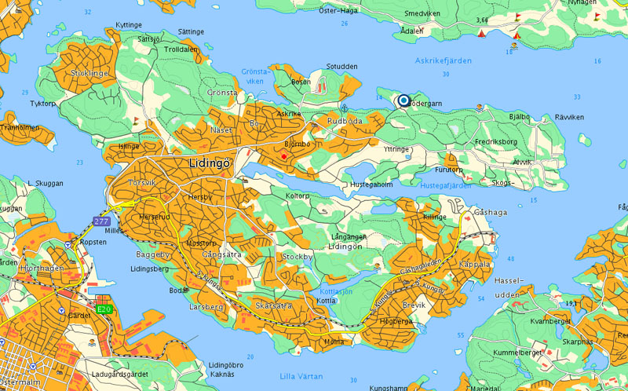
Kunskapstävlingen Lidingö förr och nu

Slide 2
Sverige är indelat i 25 landskap. I vilket landskap ligger Lidingö?

Slide 3
Där Lidingö kyrka nu ligger
låg förr ett mindre kapell.
Vad kallades det?

Slide 4
Vem startade klädesfabriken på Elfvik?

Slide 5
Vad kan man se överst på Ansgarskyrkans klockstapel ?

Slide 6
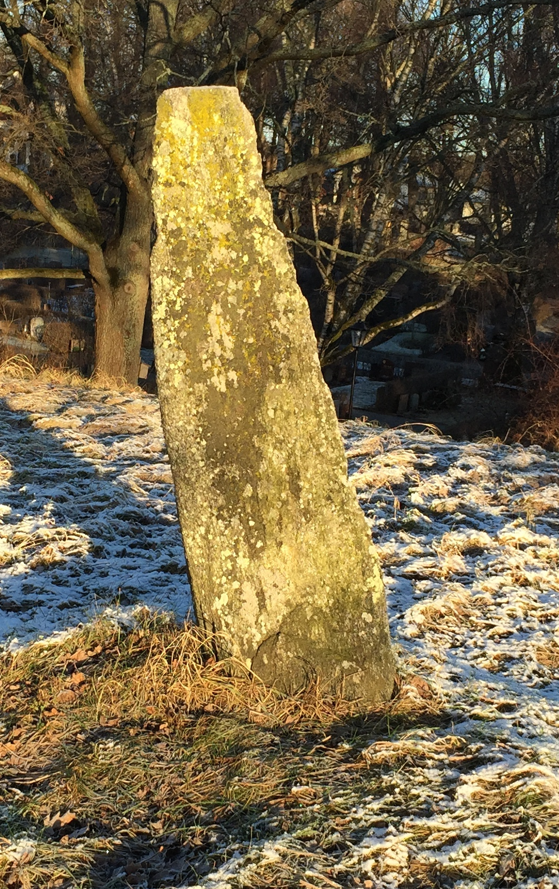
Den här stenen står i en hage vid Hersby. Den är ett minne över en mäktig man. Vad kallas en sådan sten?

Slide 7
Var renas Lidingöstads vatten?

Slide 8
När byggdes det nya stadshuset?
På 1960-, 1970-eller 1980-talet?

Slide 9
Vilket år sprang man det första Lidingöloppet?Var startar stora Lidingöloppet och hur långt är det?

Slide 10
Vilket instrument spelar Näcken i dammen på Baggebytorg?

Slide 11
Ekholmsnäs, Hersby, Långängen och Sticklinge, vem har ägt alla dessa gårdar och vad kallades han?

Slide 12
Vad kallas en hög stenar som utmärker en vikingagrav?

Slide 13
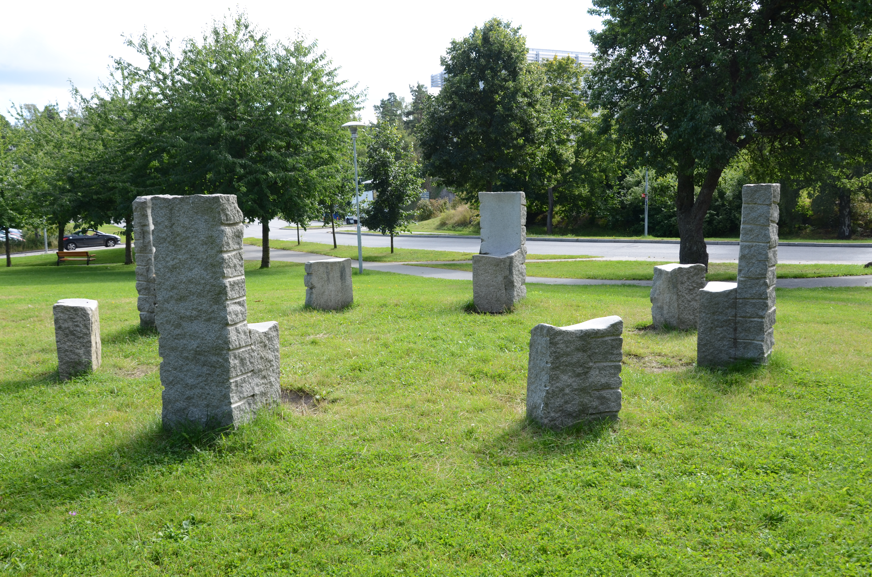
Vad heter skulpturgruppen och var finns den?

Slide 14
Hur lyder Carl Milles devis och var på Millesgården finns den?

Slide 15
I vilket område ligger Lidingö Hantverksby?

Slide 16
Vad gör man i Villa Japan och vilket annat namn har den?

Slide 17
Vilket år invigdes Lidingö Centrum?

Slide 18
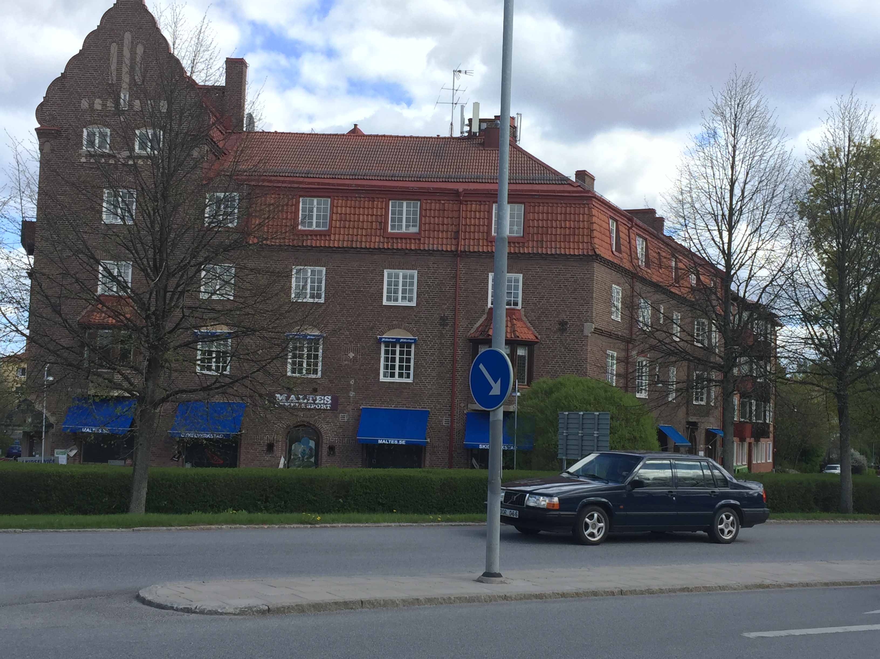
Vad kallas byggnaden?

Slide 19
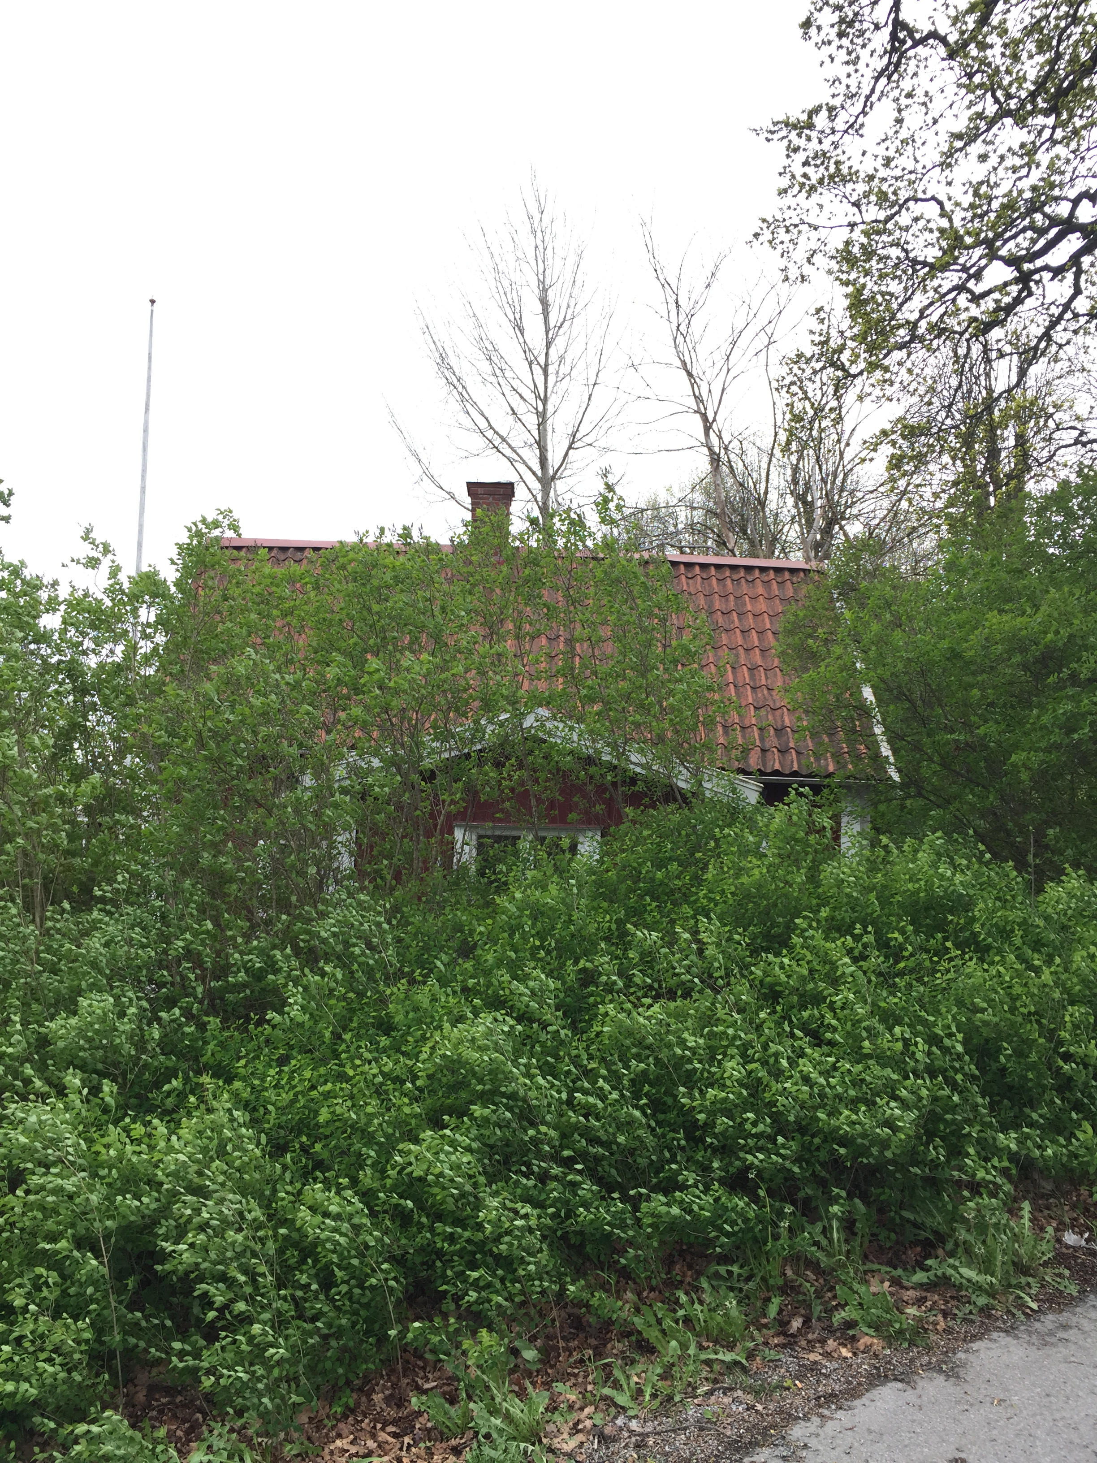
Vad heter den lilla röda stugan nedanför Lidingö kyrka?

